Slide 1
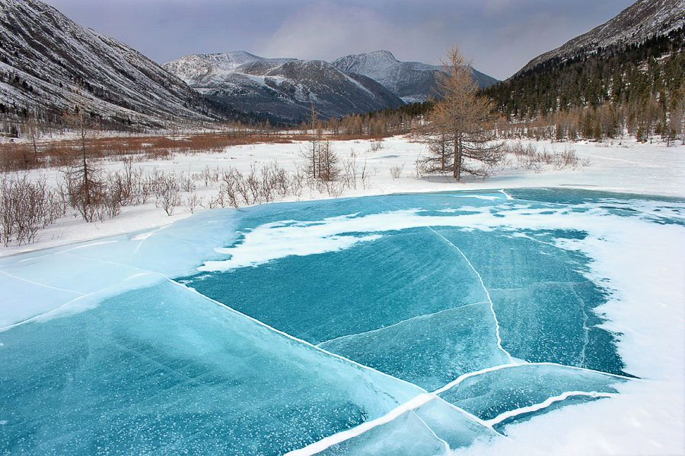
Учимся писать изложение

Slide 2
Сегодня на уроке
Учимся записывать текст по памяти, то есть
учимся писать ИЗЛОЖЕНИЕ
Необходимо повторить:
Что такое текст. Признаки текста.
Правила написания текста.
Что такое изложение
Какие правила необходимо соблюдать при записи теста по памяти

Slide 3
Давайте вспомним!
Что такое изложение
Какие правила необходимо соблюдать при записи текста по памяти
ИЗЛОЖЕНИЕ –это запись текста по памяти без искажений и в правильной последовательности событий.

Slide 4
Правила при записи текста по памяти
Прочитай (или послушай) текст внимательно, не отвлекаясь
Постарайся представить то, о чем говорится в тексте. Мысленно нарисуй картинки всей истории.
Определи тему и главную мысль текста.
Попробуй пересказать текст по памяти.
Составь план текста. Определи количество частей текста. Подумай, о чем будет говорится в каждой части.
При записи текста сначала правильно составь предложения, а потом их записывай.

Slide 5
4 декабря.
Изложение.
Утки

Slide 6
Чтение текста
По озеру плавали утки.
Мальчики стали кидать в них камни. Камень сильно ушиб утку. Бедная птица погрузилась в воду.
Утки могли улететь. Ведь мальчики и их могут покалечить. Но утки не улетели. Они окружили раненую подружку и помогли ей выплыть.
Стыдно стало мальчикам.

Slide 7
Вопросы к тексту
1)Зачем мальчики стали кидать в уток камнями?
2)Почему утки не улетели?
3)Как они помогли раненой подружке?
4)Почему мальчикам стало стыдно?
5)Чему учит нас этот рассказ?

Slide 8
План текста
1)Место где плавали утки
2)Мальчики кидают камни. Ушиб утки.
3)Утки помогают раненной подруге.
4)Стыд мальчиков.

Slide 9
Орфографическая подготовка
Подбери проверочные слова. Вставь пропущенные буквы.
к...дать - ______________
м... гли – ______________
ул...теть – ____________
подру ...ку – ____________
пом...гать - ____________

Slide 10
Запомни написание
Ушиб
Мальчика
Покалечить
Остальные
Раненую
Подружку

Slide 11
Задание
1)Перескажи текст по плану. (Устно)
2)Напиши изложение «Утки».

